Slide 1
数学ガール/結城浩
著者はあの結城浩さん
「Java言語で学ぶデザインパターン入門」
「暗号技術入門」 など
「数学ガール」シリーズの第1作目
数学好きの「僕」が主人公。なぜか数学好きの女子に好かれながら数学の世界を巡る。
本書で扱われるトピックは「フィボナッチ数列」「バーゼル問題」「分割数」など
数式は眺めて読み進めるだけでもOK、もちろん数式を一つ一つ導出しながら読み進める楽しみもあり！

Slide 2
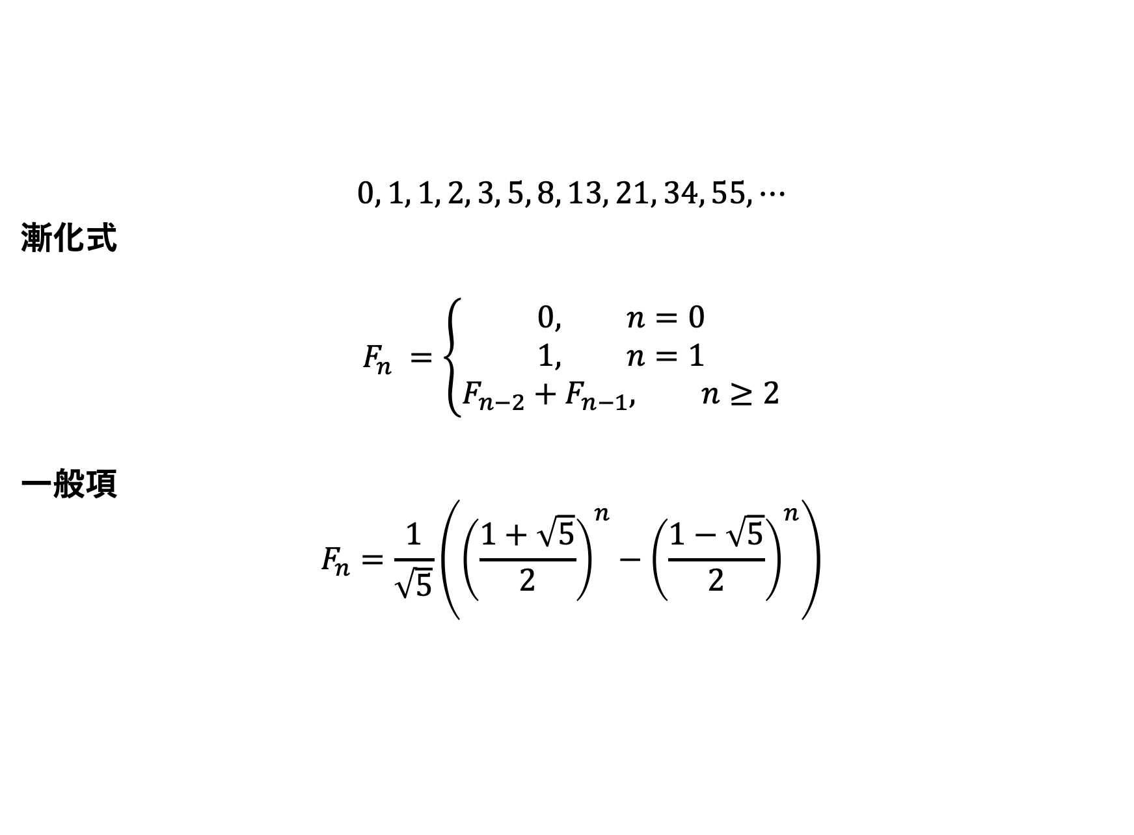
フィボナッチ数列
$$0, 1, 1, 2, 3, 5, 8, 13, 21, 34, 55,⋯$$
漸化式
$$F_{n} =\left\{\begin{aligned}0, n=0 \\ &1, n=1 \\ F_{n−2}+F_{n−1}, n≥2\end{aligned}\right.$$
一般項
$$F_{n}=\frac{1}{\sqrt{5}}\left({\left(\frac{1+\sqrt{5}}{2}\right)}^{n}−{\left(\frac{1−\sqrt{5}}{2}\right)}^{n}\right)$$

Slide 3
バーゼル問題
$$1+\frac{1}{2^{2}}+\frac{1}{3^{2}}+\frac{1}{4^{2}}+⋯=?$$
平方数の逆数を無限に足していくと、
$$どこかに収束する？$$
$$それとも無限大に発散する？$$
$$\sum_{k=1}^{∞}{\frac{1}{k^{2}}=\frac{π}{6}}$$

Slide 4
https://www.hyuki.com/girl/euler.html

